Slide 1


Slide 2
Inhoudstabel
Briefing
Gebruikte datasets
Ideaboard
Analyse
Moodboard
Sitemap
Wireframe Mobile
Wireframe Desktop

Slide 3
Briefing
- Educatieve app voor kinderen van 8-12 jaar om kennis te maken met de verschillende boomsoorten.
- Aan de hand van de app wordt hun momentele plaats aangegeven op een kaart.
- Op de kaart zijn de locaties aangeduid waar men bepaalde boomsoorten kan vinden
- Leerlingen moeten bomen zien te verzamelen door naar de locatie te gaan.
- Als men een boom aanklikt is er de mogelijkheid om de zeldzaamheid ervan te controleren en men vindt er een uitleg van Wikipedia.
- Er is een ranking om te zien wie de meeste bomen verzameld heeft van elke soort.

Slide 4
Datasets
- Bomeninventaris
- Parken
- overzicht soorten straatbomen
Extern
- Wikipedia

Slide 5
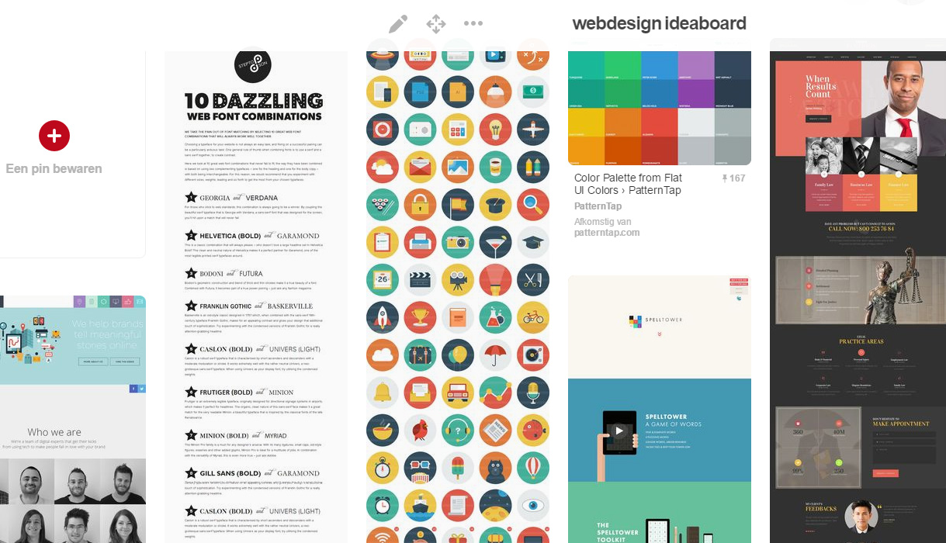
Ideaboard

Slide 6
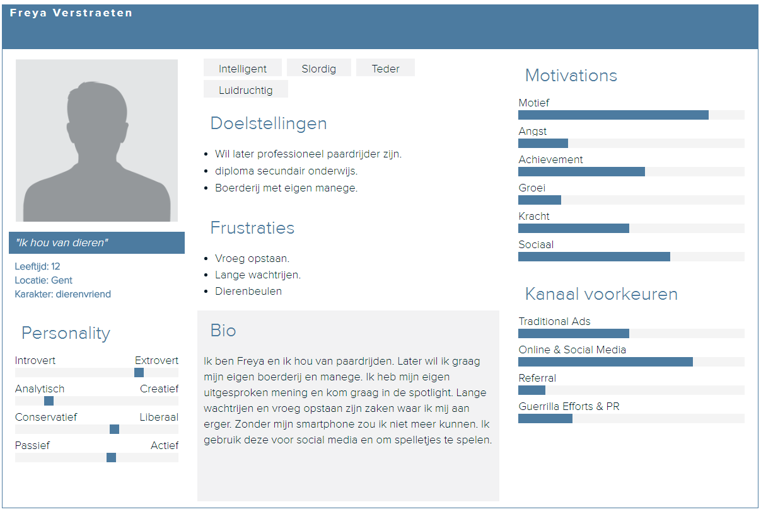
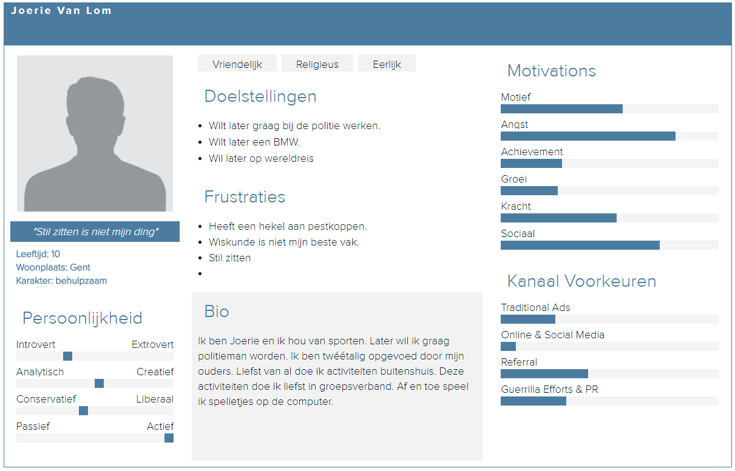
Analyse

Slide 7
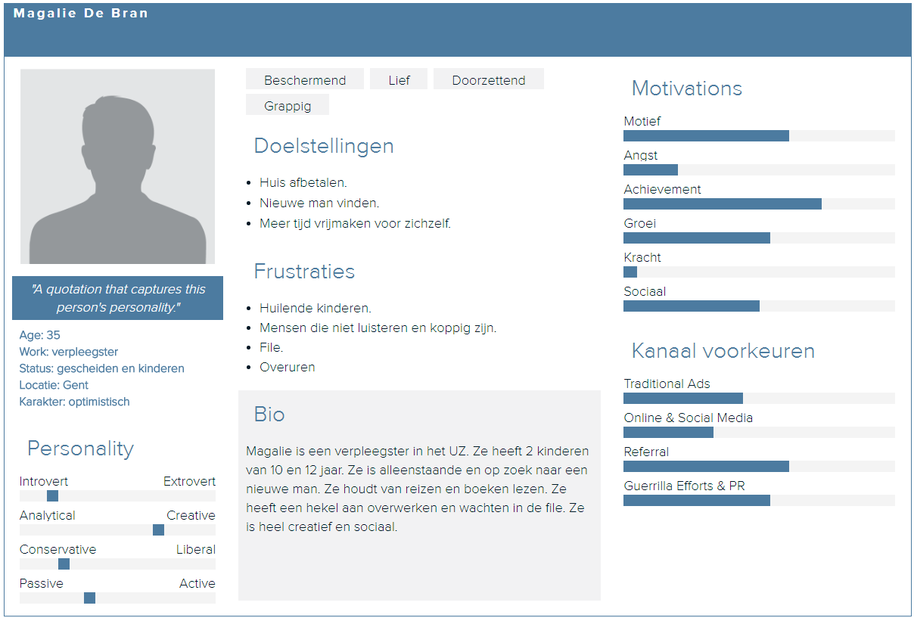
Analyse

Slide 8
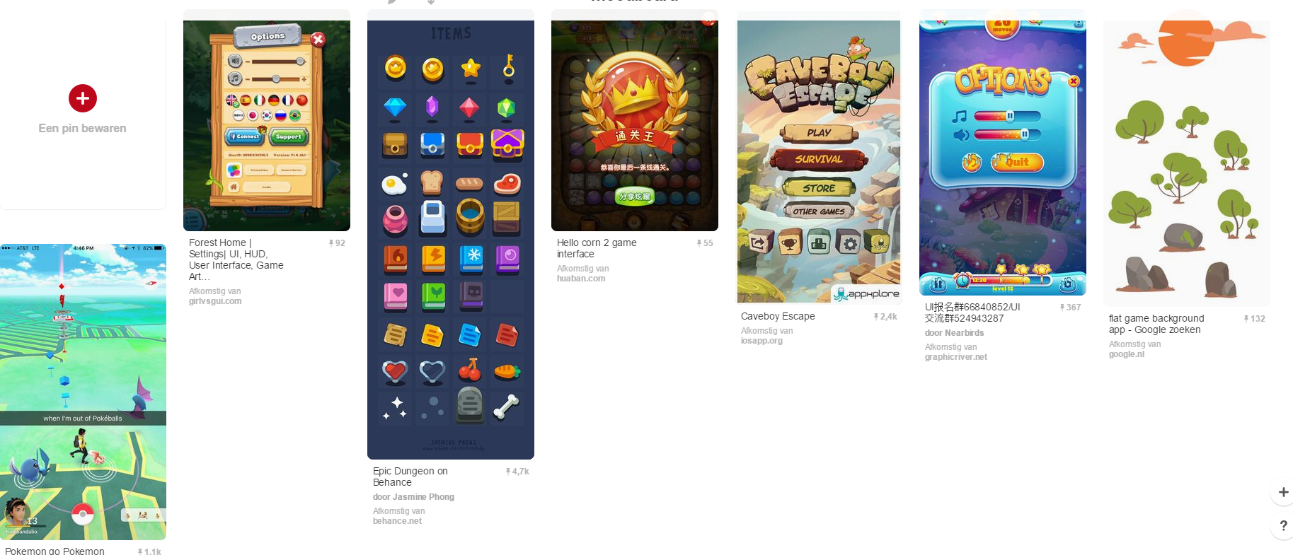
Moodboard

Slide 9
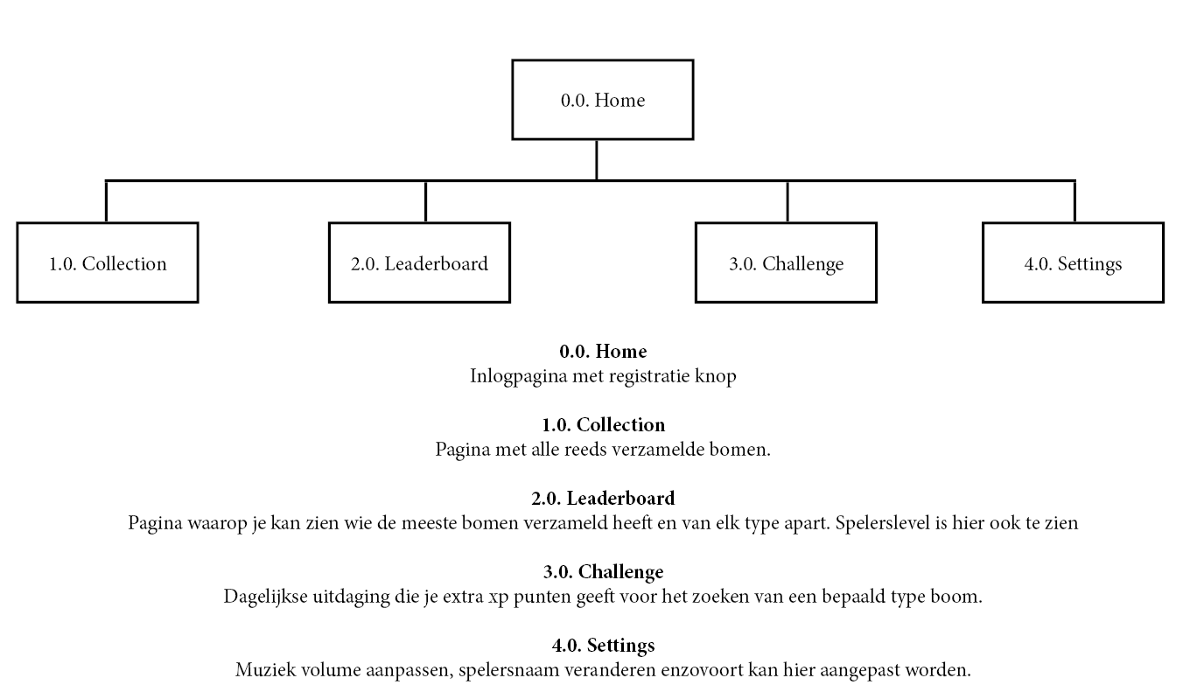
Sitemap

Slide 10
Vragen?

